Slide 1
Filters
Synthese aan de hand van opamps
Jan Genoe
November 2024

Slide 2

Transfer functie eerste orde bouwblok

Slide 3

Basisblok van een algemeen eerste orde filter

Slide 4

Basisblok in functie van de impedanties

Slide 5
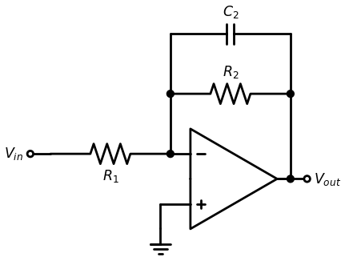
eerste orde laagdoorlaatfilter

Slide 6
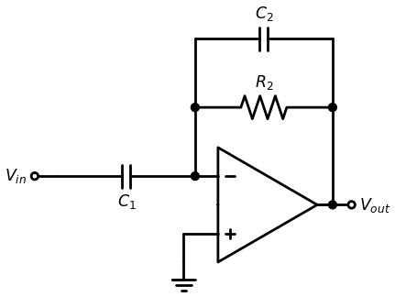
eerste orde hoogdoorlaatfilter

Slide 7

Transfer functie tweede orde blok

Slide 8

Bovenste gedeelte van het BiQuad circuit

Slide 9

Het volledige BiQuad circuit

Slide 10
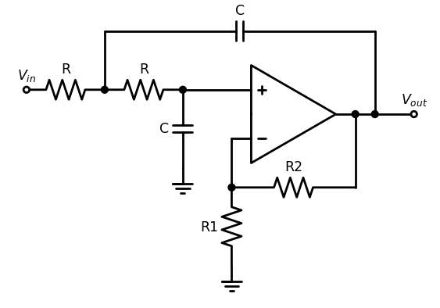
Sallen en Key laagdoorlaat circuit

Slide 11
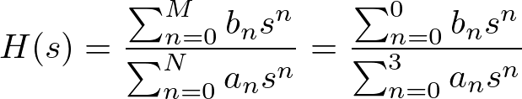
Transfer functie Butterworth laagdoorlaatfilter 3de orde

Slide 12

Amplitude en fase derde orde Butterworth laagdoorlaatfilter(1 MHz)

Slide 13

Polen derde orde Butterworth laagdoorlaatfilter(1 MHz)

Slide 14

Opsplitsing derde orde Butterworth laagdoorlaatfilter

Slide 15

Detail rond de afsnijfrequentie

Slide 16

Opsplitsing in de bouwblokken H1 en H2

Slide 17

Implementatie tweede orde filter H1

Slide 18

Implementatie eerste orde filter H2

Slide 19

Amplitude en fase vijfde orde Butterworth laagdoorlaatfilter(1 MHz)

Slide 20

Polen vijfde orde Butterworth laagdoorlaatfilter (1 MHz)

Slide 21

Opsplitsing in 3 transferfunkties

Slide 22

Hardware implementatie in 3 building blocks

Slide 23

Vergelijking derde en vijfde orde Butterworth laagdoorlaatfilter

Slide 24

7de orde Butterworth banddoorlaatfilter

Slide 25

polen van een 7de orde Butterworth banddoorlaatfilter

Slide 26

Vergelijking banddoorlaatfilter en opeenvolging laagdoorlaat- en hoogdoorlaatfilter

Slide 27

Transferfunctie 7de orde Butterworth banddoorlaatfilter

Slide 28

Polen van een 7de orde Butterworth banddoorlaatfilter

Slide 29

Vergelijking 7de orde banddoorlaatfilter en opeenvolging laagdoorlaat- en hoogdoorlaatfilter

Slide 30

40 MHz Chebyshev laagdoorlaatfilter

Slide 31

detail van de 6dB passband

Slide 32

Polen derde orde 40 MHz Chebyshev laagdoorlaatfilter

Slide 33

120 MHz 8ste orde Chebyshev laagdoorlaatfilter

Slide 34

Detail van de 2dB passband

Slide 35

Polen 120 MHz Chebyshev laagdoorlaatfilter

Slide 36

Vergelijking Butterworth en Chebyshev laagdoorlaatfilters (8ste orde)

Slide 37

Transferfunctie Chebyshev 30 MHz laagdoorlaatfilter

Slide 38

Polen van de Chebyshev 30 MHz laagdoorlaatfilter

Slide 39

Transferfunktie van een Bessel Thomson hoogdoorlaatfilter (1 kHz)

